Slide 1
ЈУЖНА АЗИЈА

Slide 2
ДА СЕ ПОДСЕТИМО...
Пронађи три највећа полуострва у Азији.
Који океан, море и залив запљускују овај део Азије?
Које високе планине одвајају Јужну Азију од унутрашњости континента?
Које су највеће реке Јужне Азије?
Које држава обухвата регија Јужне Азије?

Slide 3
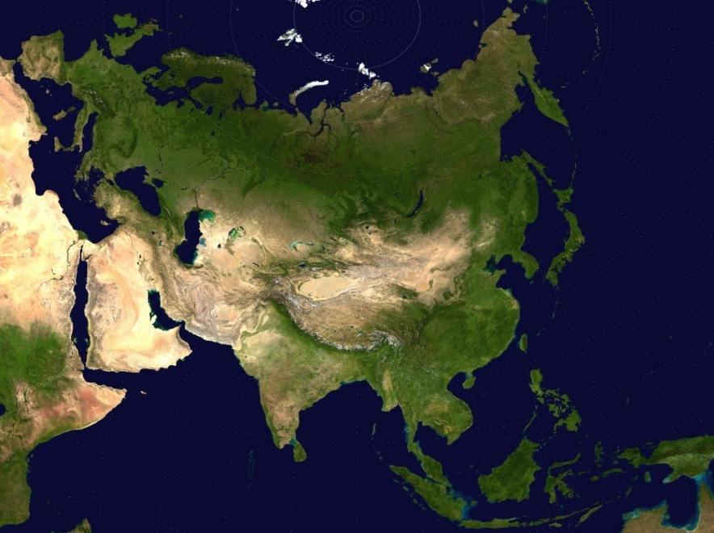
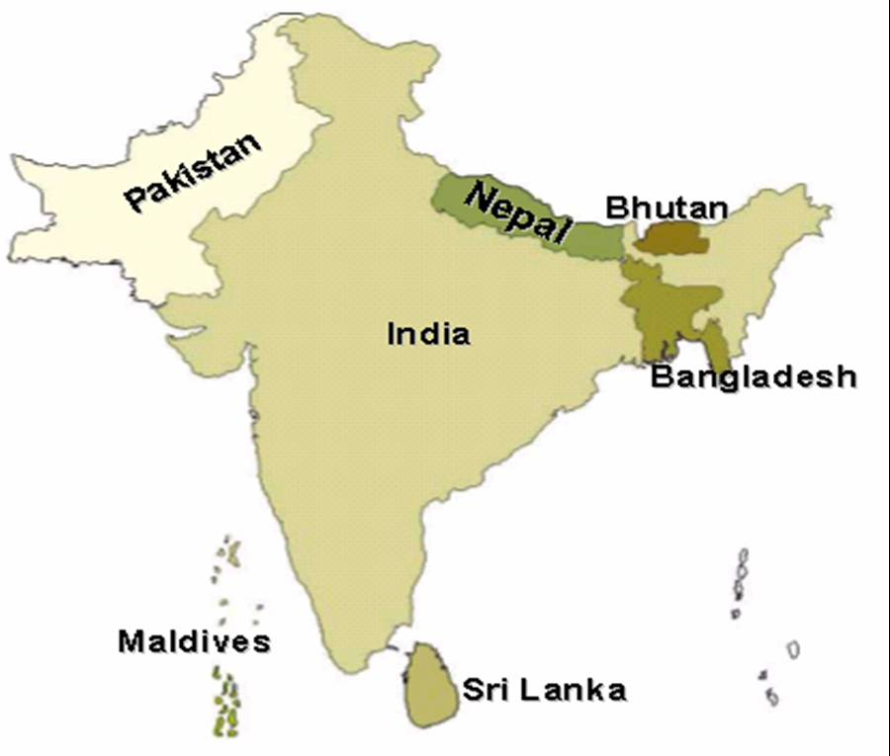
ГЕОГРАФСКИ ПОЛОЖАЈ
Индијски потконтинент
Како се зове острво на коме се налази држава Шри Ланка?

Slide 4
ДЕЛОВИ РЕГИЈЕ (МОРФОЛОШКЕ ЦЕЛИНЕ)
веначне планине на северу (Хималаји)
средишње низије (Пенџаб, Хиндустан и Бенгал)
висораван Декан на југу
Пронађи око којих река се налазе наведене низије.
Како се зову планине које окружују ову висораван са истока и запада?

Slide 5
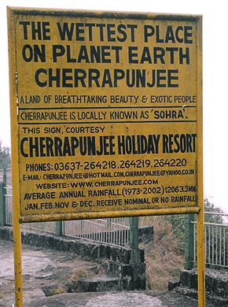
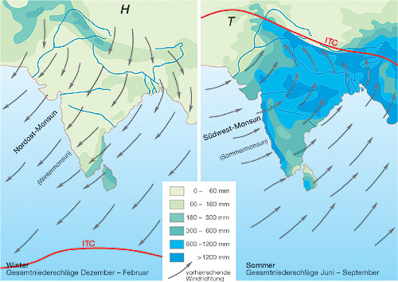
КЛИМА
монсунска клима
зимски и летњи монсун
Како се зове најкишовитије место на свету?

Slide 6
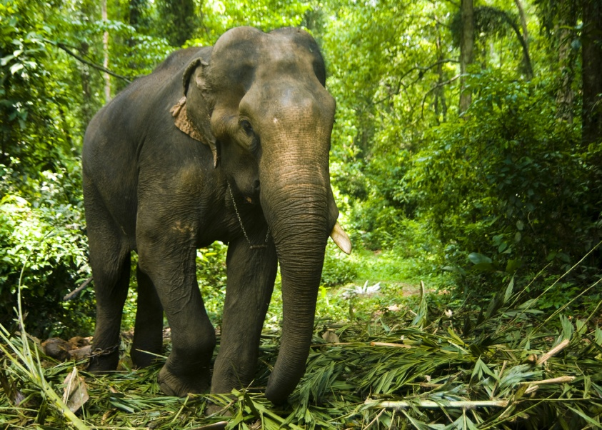
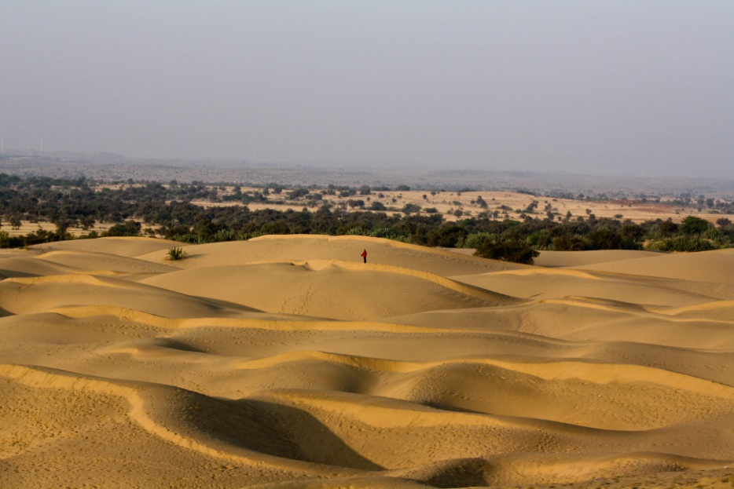
БИЉНИ СВЕТ
кишне шуме (тропске, монсунске)
пустиња Тар
саване (Декан)
Индијски слон
пустиња тар

Slide 7
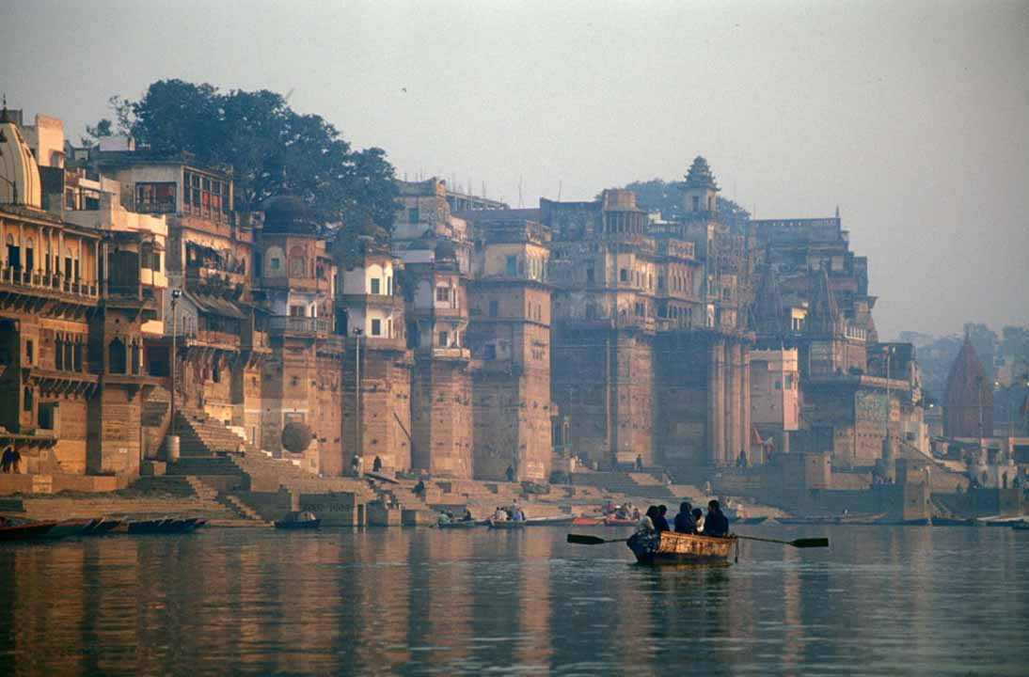
ХИДРОГРАФИЈА
Инд, Ганг и Брамапутра
река Ганг (Гангес) у граду Варанаси

Slide 8
СТАНОВНИШТВО
Који делови Јужне Азије имају највећу, а који најмању густину насељености?
Зашто Јужна Азија има младо становништво?
Зашто је у Јужној Азији кратак животни век?
Којој раси припадају становници Јужне Азије?
Које светске религије су настале у Јужној Азији?

Slide 9
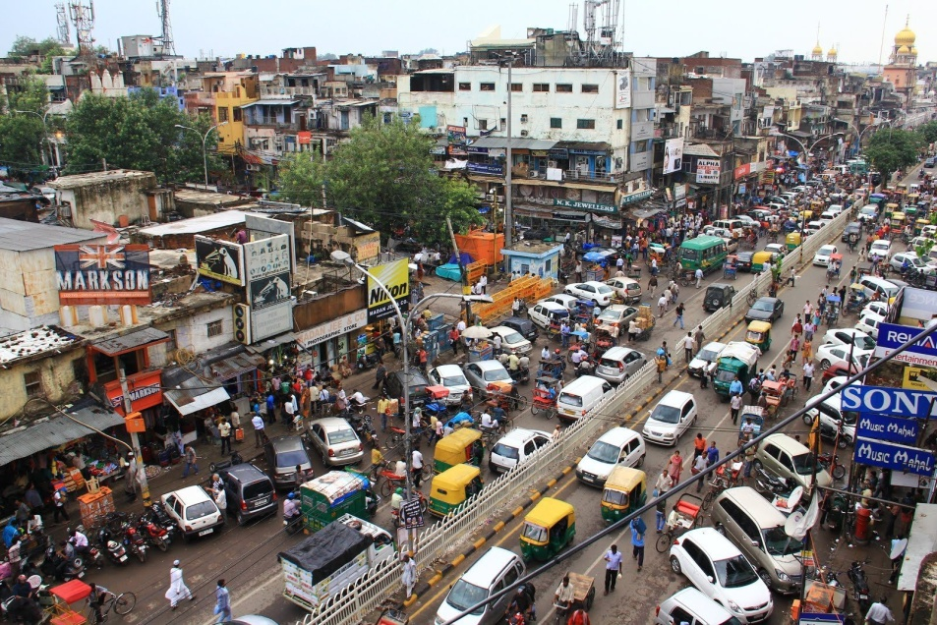
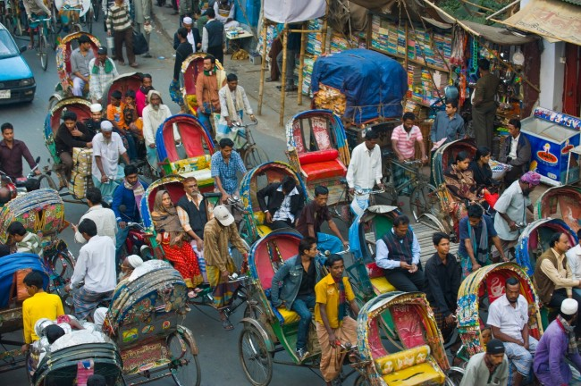
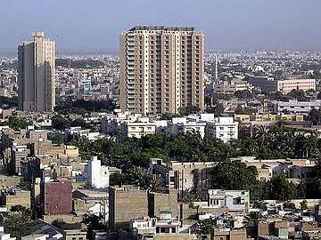
ГРАДОВИ
саобраћај у Делхију (21,7 mil. ст.)
улица у Даки (14,3 mil. ст.)
У којој држави се налази град Карачи (13,1 mil. ст.)?

Slide 10
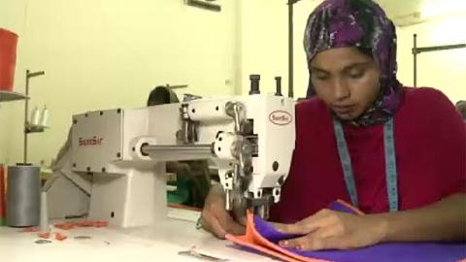
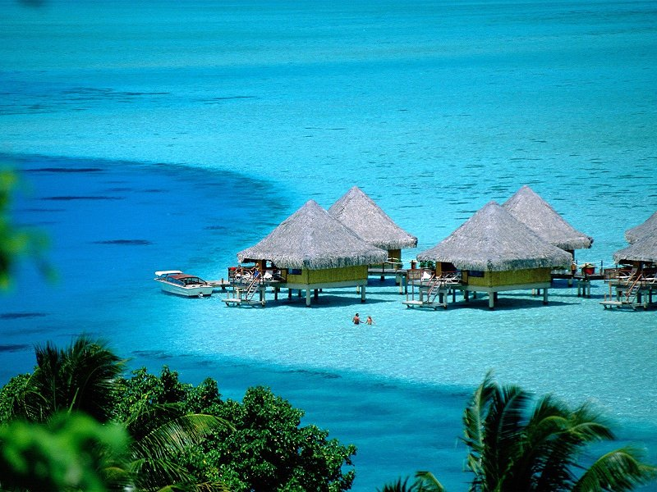
ПРИВРЕДА
угаљ, руда гвожђа, обојени метали...
традиционална земљорадња
екстензивно (заостало) сточарство
јефтина радна снага и сировине
велико тржиште
туризам на Малдивима
текстилна индустрија у Бангладешу

Slide 11
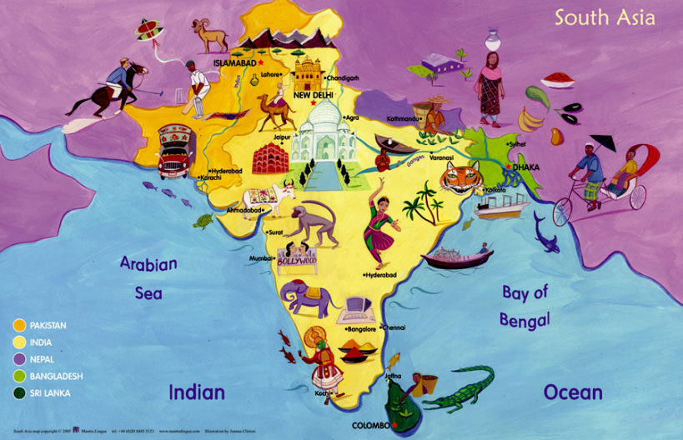

Slide 12
ДА ПОНОВИМО...
Које су главне морфолошке целине регије?
Опиши карактеристике монсунске климе.
Упореди биљни свет пустиње Тар и кишних шума Јужне Азије.
Наброј основне одлике становништва Јужне Азије.
Шта је утицало на развој привреде Јужне Азије?

Slide 13
ЈУЖНА АЗИЈА
Хималаји, низије и висораван Декан
монсуни
Инд, Ганг и Брамапутра
велика густина насељености
хиндуизам и будизам
сировине и јефтина радна снага
неразвијене и земље у развоју

Slide 14
ДОМАЋИ ЗАДАТАК
нацртати карту Јужне Азије у немој карти: означити све државе и главне градове, Индијски океан, Арабијско море, Бенгалски залив, острва: Цејлон и Малдивска острва, планине: Хималаји, Каракорум, Хиндукуш, Западни и Источни Гати, висораван Декан, низије: Пенџаб, Хиндустан и Бенгал, пустиња Тар, реке: Инд, Ганг и Брамапутра

